Slide 1

API-REST con Python, frameworks para webservice

Slide 2
REST
Representational State Transfer (Roy Thomas Fielding, 1999)
  Un protocolo cliente/servidor sin estado. Todo es un recurso representado por un formato
  Operaciones bien definidas
  Sintaxis universal
  uso de hipermedios
Notes:
Rest : es un estilo de arquitectura software para sistemas hipermedia distribuidos en la web
Jpeg, mpeg,

Slide 3
Principio REST
Todo es un recurso
Tiene un identificador único
Usa métodos HTTP estándar
  GET, POST, PUT, DELETE, HEAD, etc.
Puede tener múltiples representaciones
  Puede estar en un DB o un XML pudiendo ser presentado un otro formato como json o CSV
Comunicación sin estado
Notes:
Representado por un formato
Accesible a través de un URI
El servidor solo devuelve un estado final. Cada petición es independiente. No se mantiene una persitencia.

Slide 4
RESTFul y su ampliación de sus usos

Slide 5
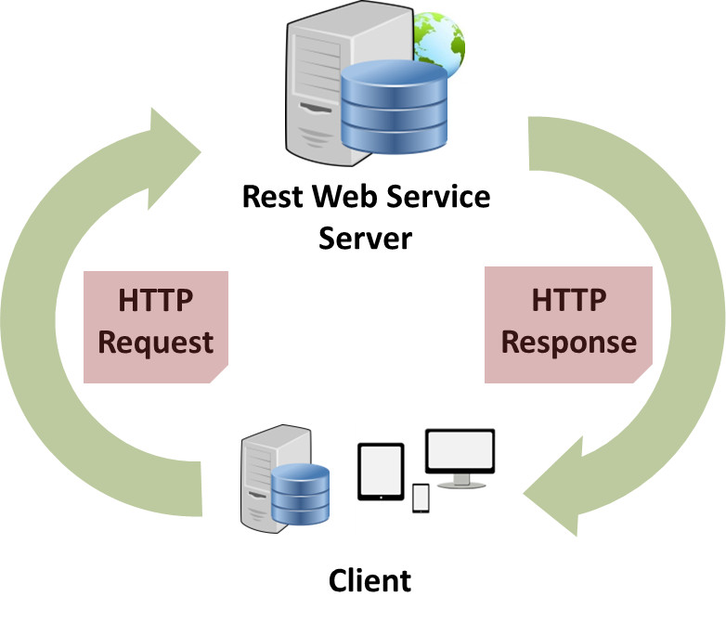
REST y RESTFull
2. Visibilidad, 3. Seguridad, 4. Escalabilidad, 5. Rendimiento
1. Separación del recurso y la representación
REST: Principios de la arquiterctura de software
RESTFul: Los principios web que siguen esos principios

Slide 6
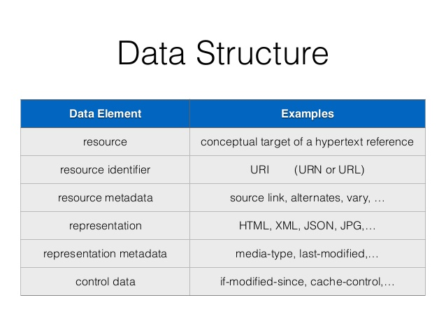
Recursos
Notes:
Peticion: 200 ok, 400 peticion incorrecta incluye un tipo de contenido no soportada por el servidor, 500 error interno del servidor

Slide 7
Formato del recurso
http://base/nombre-api/version/recurso
http://servidor.com/serviciosmerida/v1/hoteles

Slide 8
Operaciones
Consultar
Crear
Actualizar
Borrar
http://base/nombre-api/version/recurso http://base/nombre-api/version/recurso/id
http://servidor.com/serviciosmerida/v1/listarHoteles http://servidor.com/serviciosmerida/v1/crearHotel http://servidor.com/serviciosmerida/v1/consultarHotel/{id} http://servidor.com/serviciosmerida/v1/actualizarHotel/{id} http://servidor.com/serviciosmerida/v1/borrarHotel/{id}
GET
POST
PUT
DELETE

Slide 9
¿Cómo desarrollar API con Python ?
Basados en Django
  Django REST Framework
  Tastypie
Otros
  Tastypie, Flask-RESTful, Flask API, Cornice(Pyramid), Restless(Django, Flask, Bottle, Pyramid or any other WSGI framework), Eve , ver mas en http://www.fullstackpython.com/api-creation.html

Slide 10
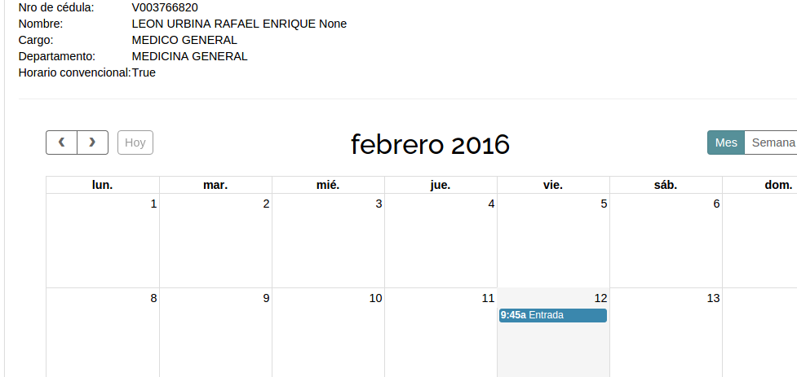
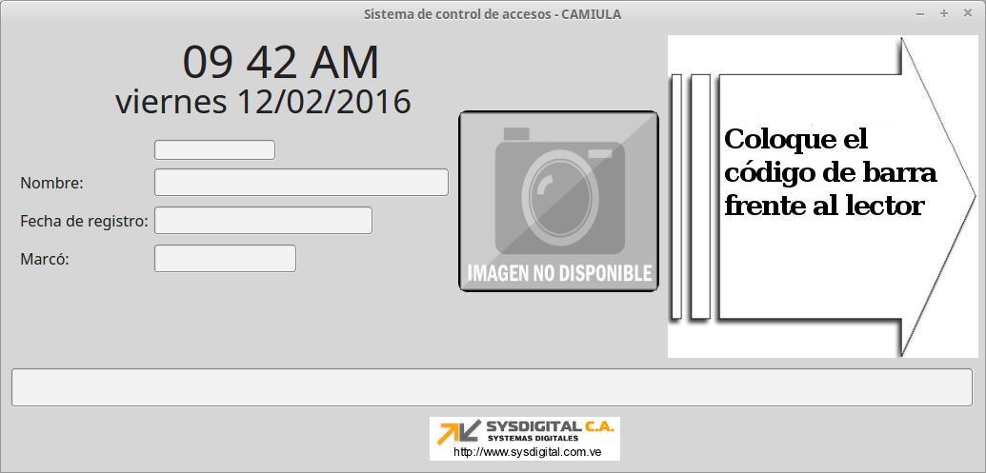
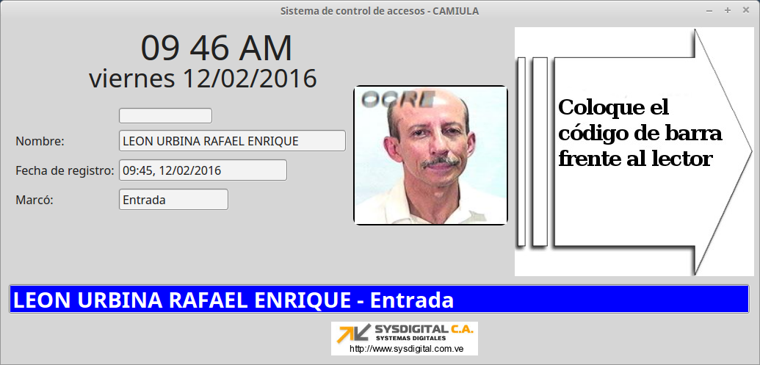
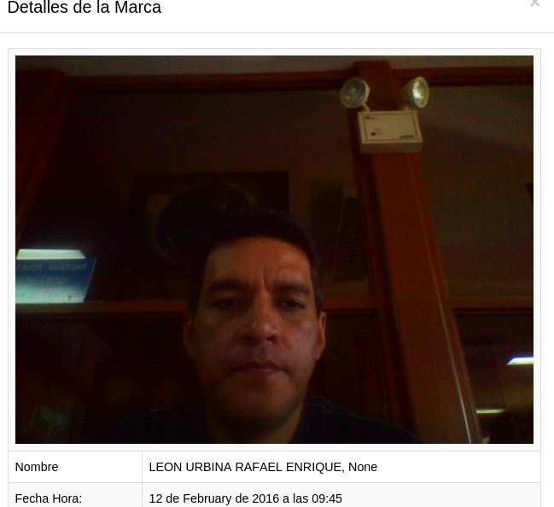
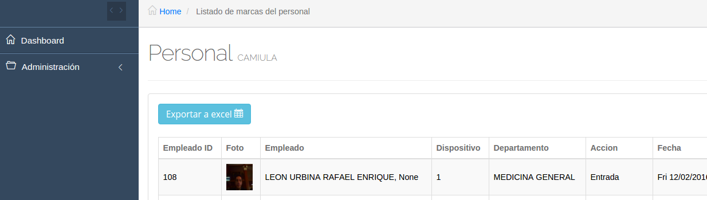
Algo Básico con Python y Rest

Slide 11
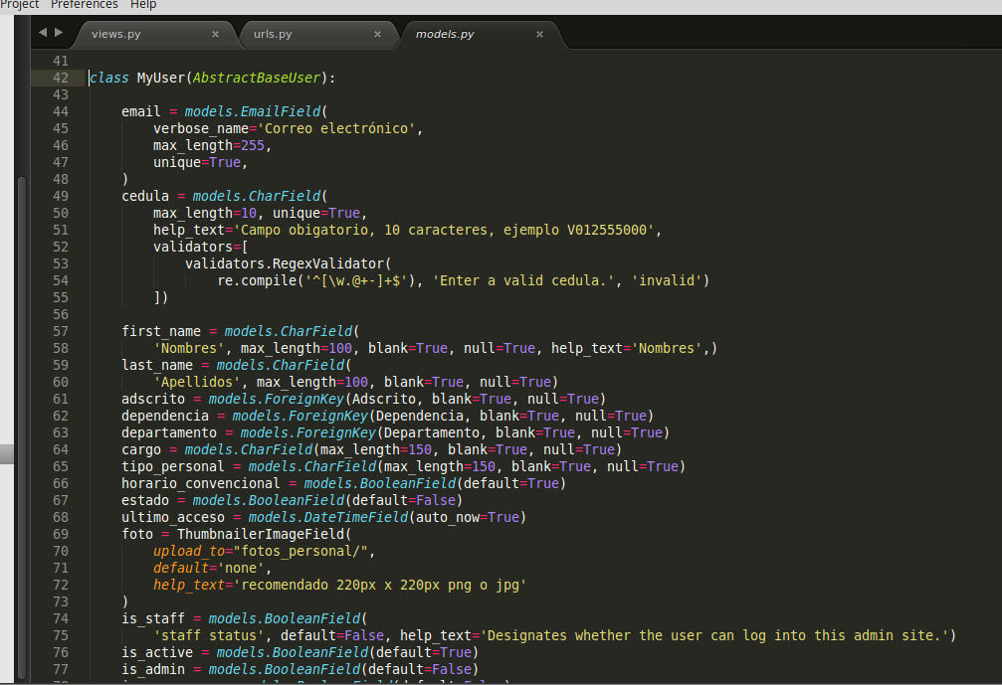
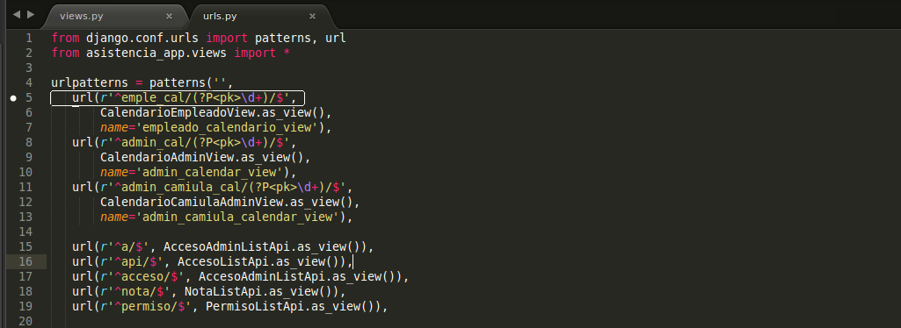
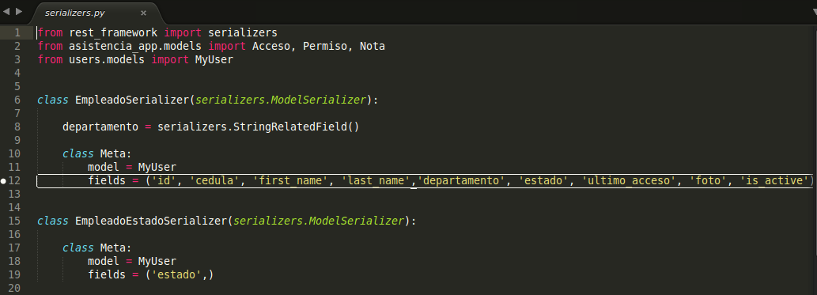
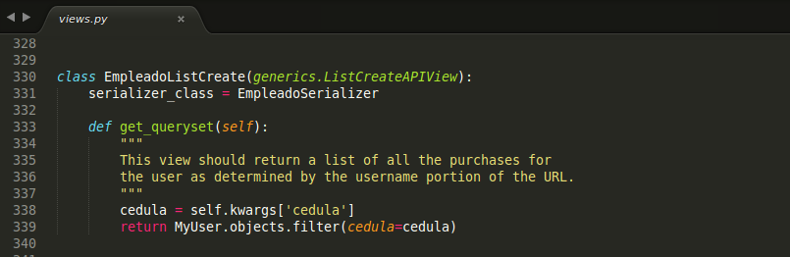
Django RESTFull Básico
Modelo DB

